Slide 2
Objectius
Facilitar el marc per a l’ensenyament i aprenentatge basat en situacions des d’una perspectiva STEAM.
Donar eines als i a les docents perquè treballin de forma competencial amb l’alumnat.
Treballar amb la mirada posada en els ODS 2030.
Utilitzar les tecnologies per la cerca i creació de continguts.
Potenciar el treball cooperatiu.
Promoure l’esport de la vela.

Slide 3
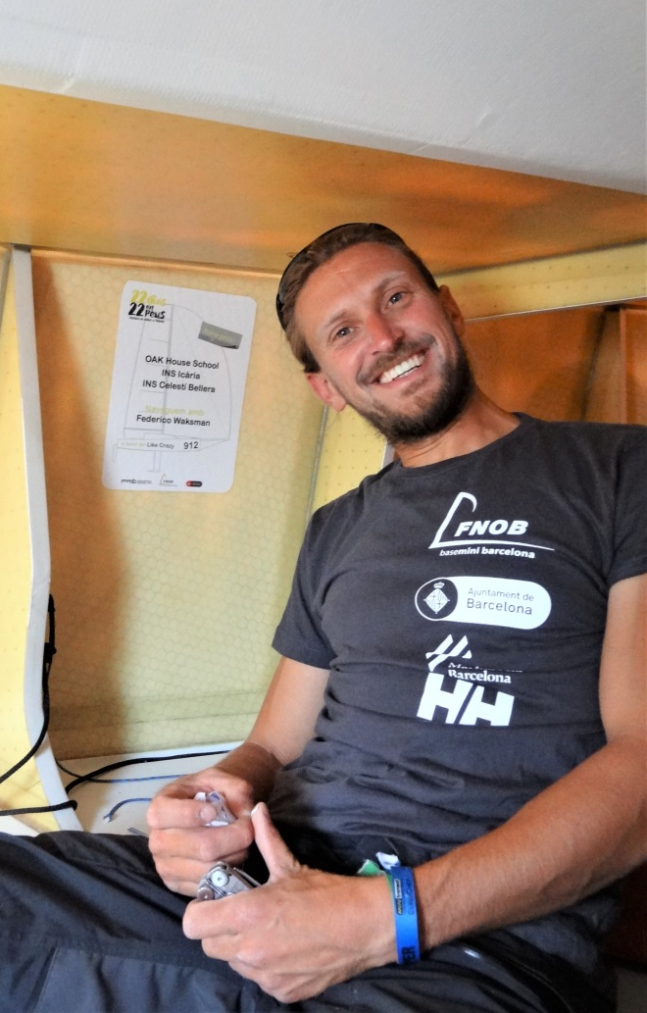
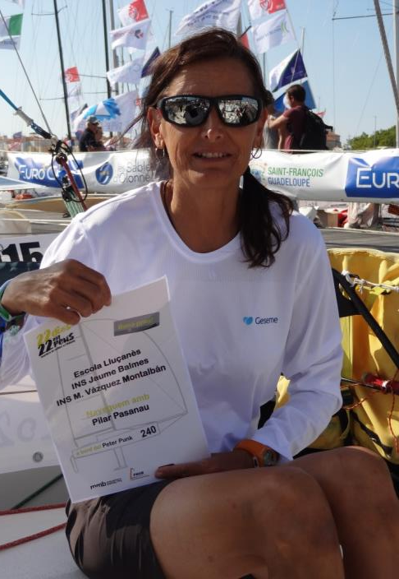
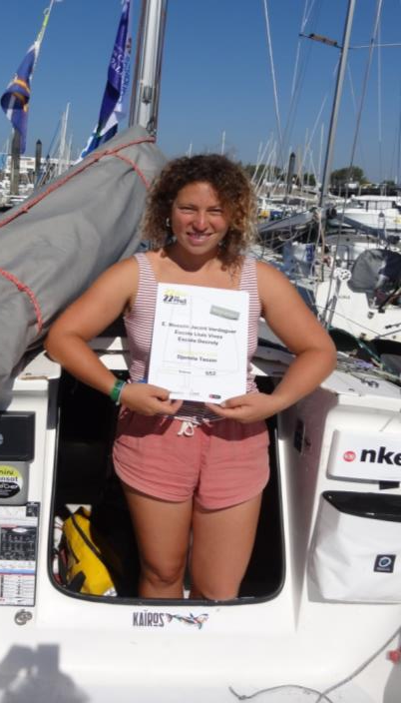
Apadrinament

Slide 4
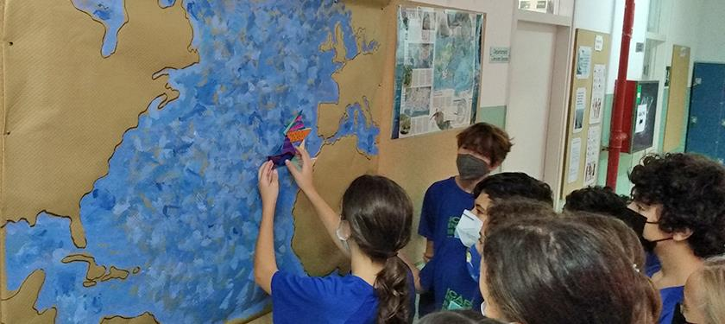
Objectius generals
· Facilitar el marc per a l’ensenyament i aprenentatge basat en projectes.
· Treballar el seguiment de la regata de forma globalitzada.
· Promoure l’esport de la vela.
· Difondre la cultura del mar.
L’aventura de l’Atlàntic

Slide 5
Propostes didàctiques
Dates de les propostes | Planeta mar PM | Ésser humà EH | Navegació NA
20 setembre 2023 |  |  | La regata
27 setembre 2023 |  | A qui apadrinem ODS 5. Igualtat de gènere
4 d’octubre 2023 |  | Vida a bord ODS 3. Salut i benestar
11 d’octubre 2023 | L’Oceà Atlàntic ODS 14. Vida submarina
18 d’octubre 2023 |  |  | Seguretat a bord
25 d’octubre 2023 |  | El viatge de Colom ODS 11. Ciutats i comunitats sostenibles
2 de novembre 2023 | Meteorologia
8 de novembre 2023 |  |  | Energia a bord i aparells navegació ODS 7. Energia neta i assequible
15 de novembre 2023 | Canvi climàtic ODS 13. Acció climàtica

Slide 6
Repte 1 La regata

Slide 7
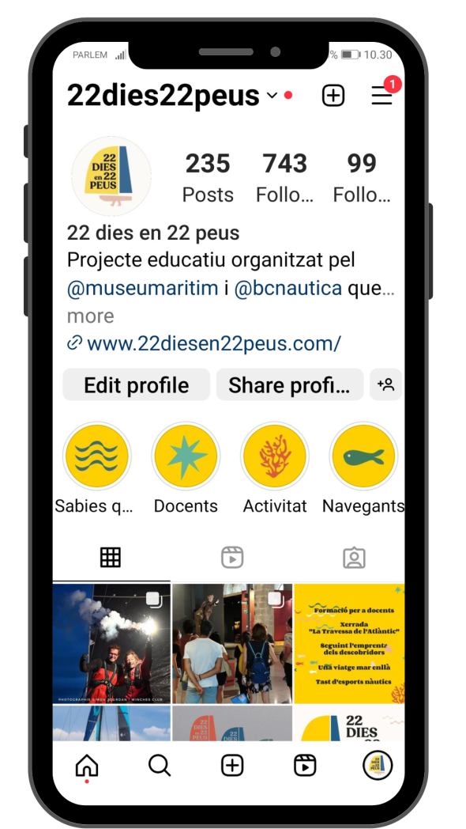
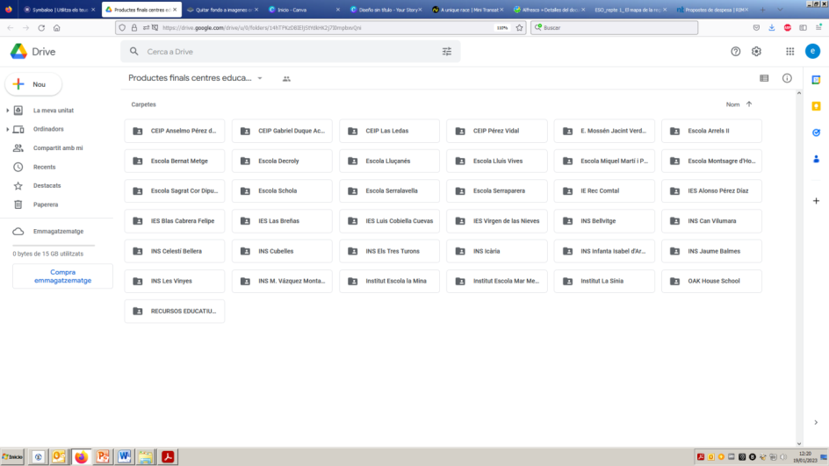
Ho compartim

Slide 8
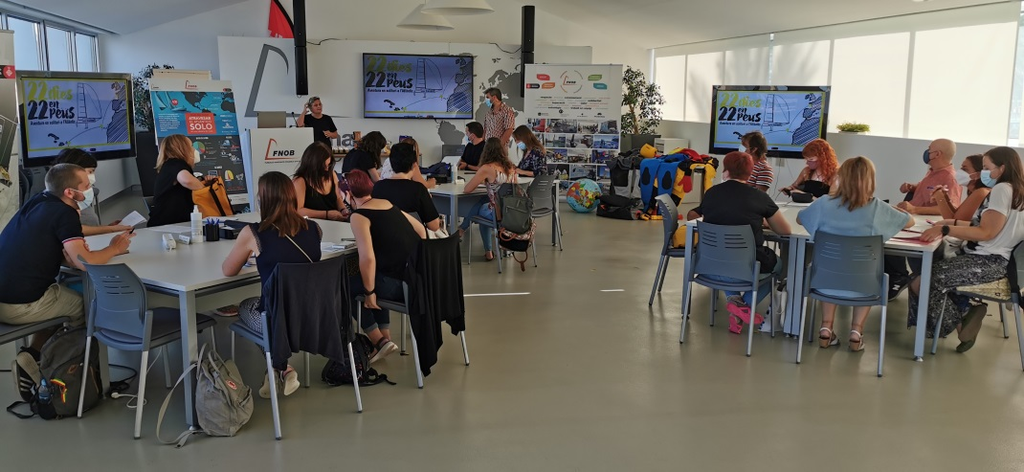
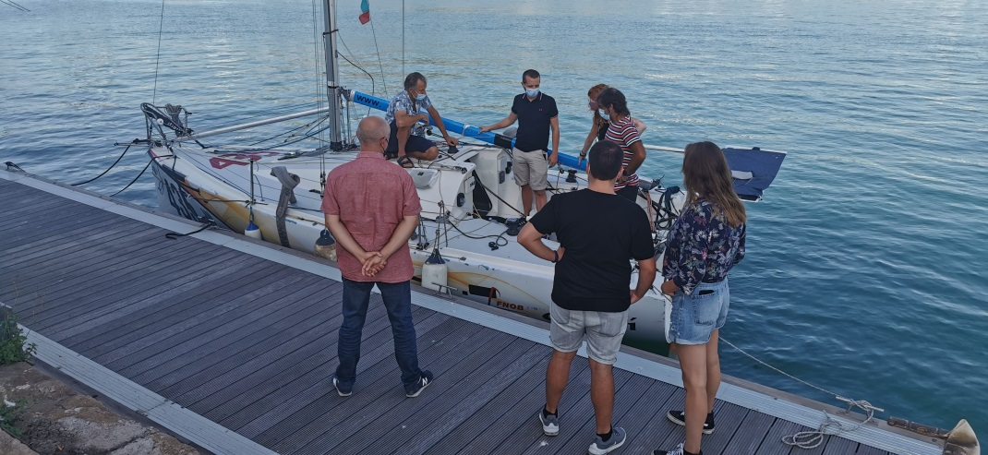
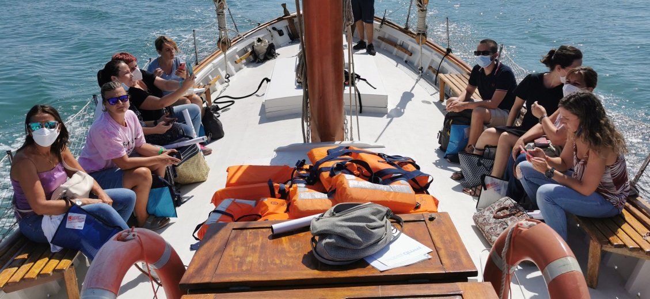
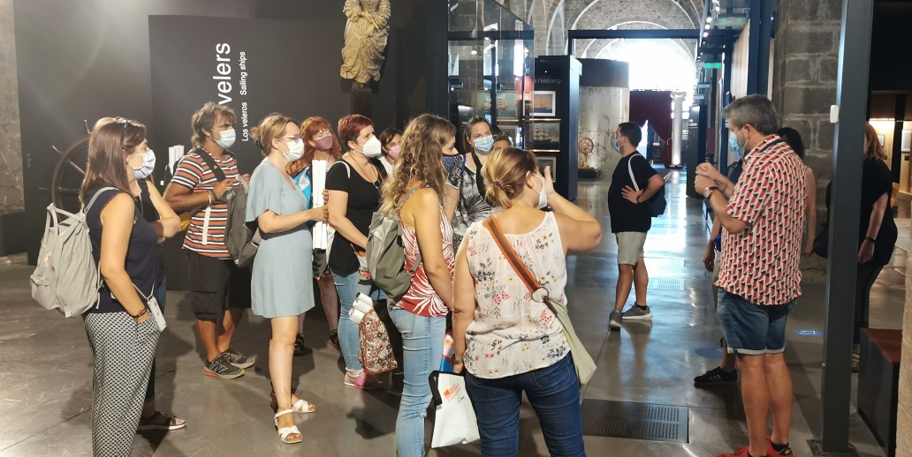
Formació professorat

Slide 9
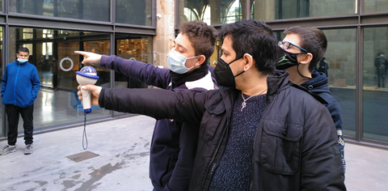
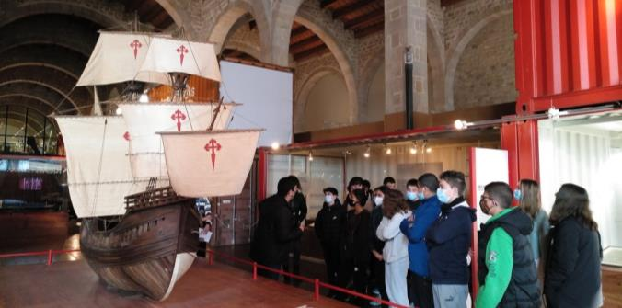
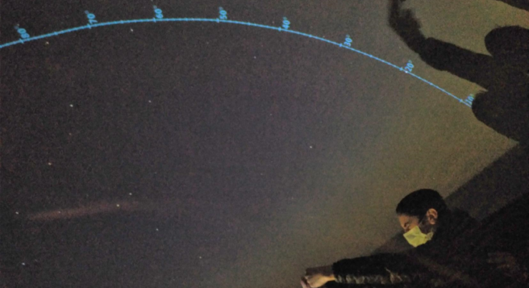
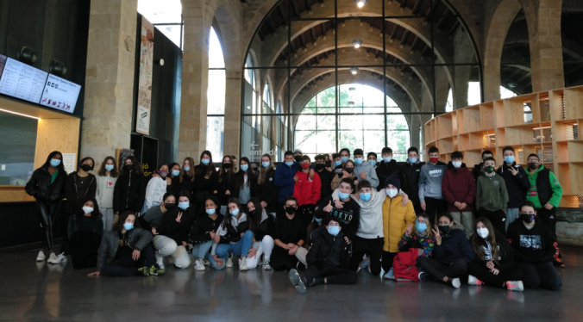
Seguim l’empremta dels descobridors

Slide 10
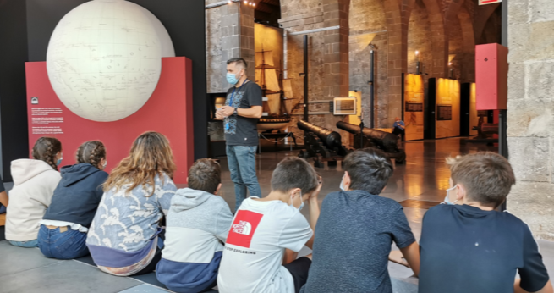
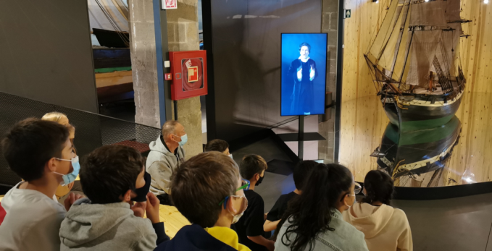
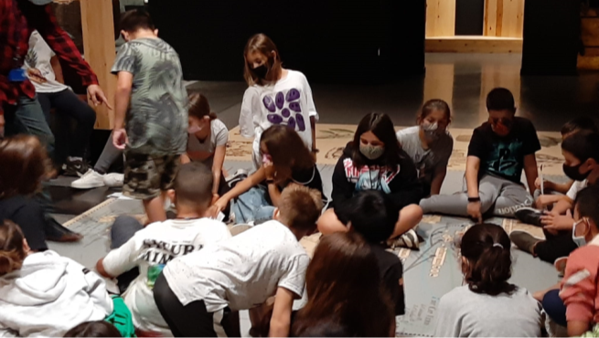
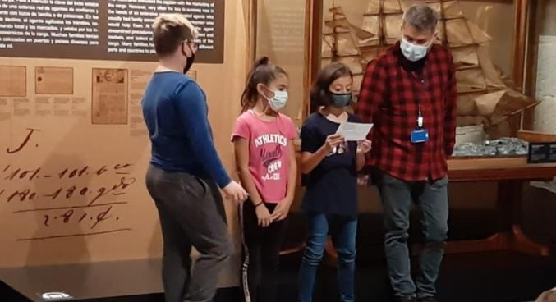
Un viatge mar enllà

Slide 11
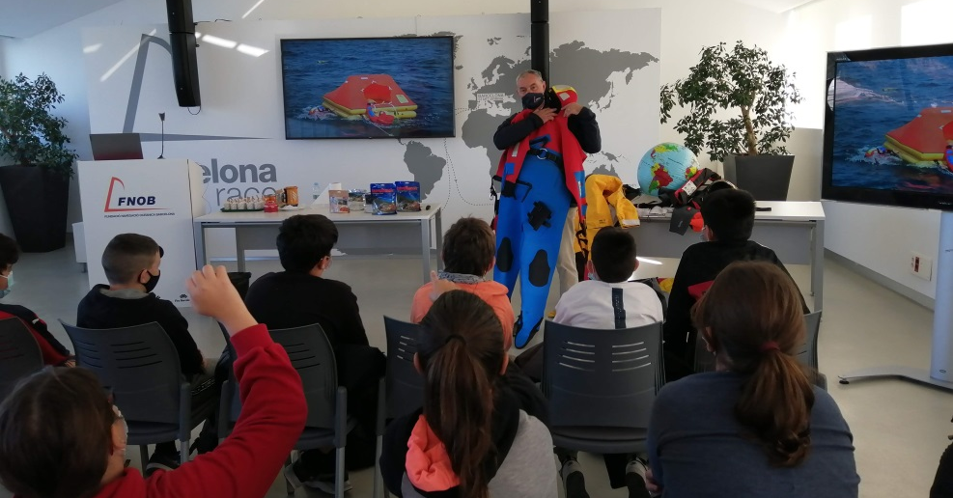
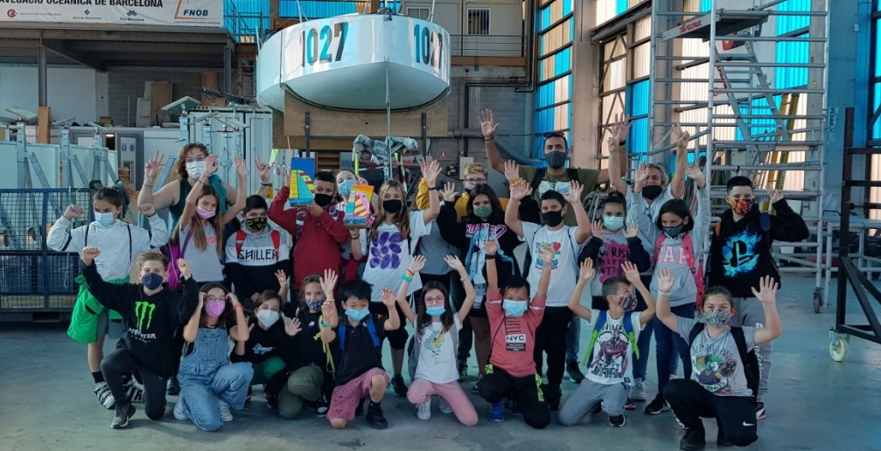
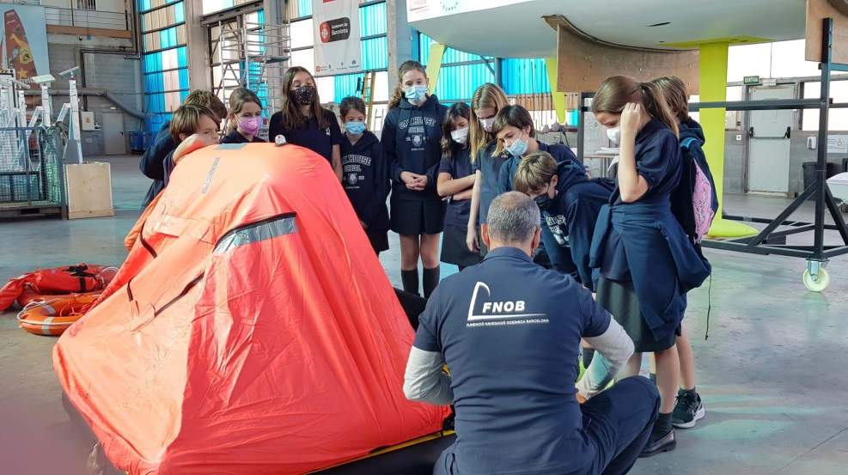
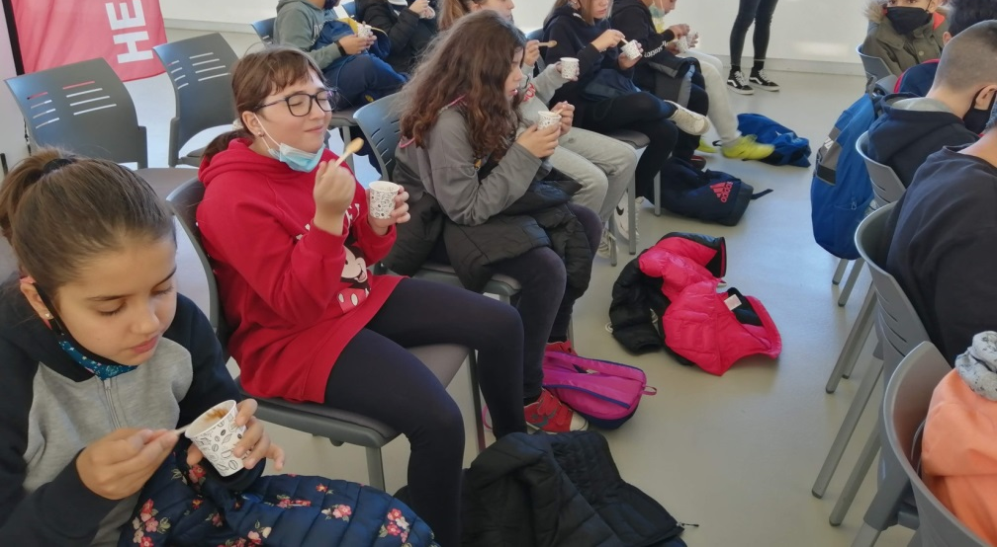
Xerrada de la travessa de l’Atlàntic

Slide 12
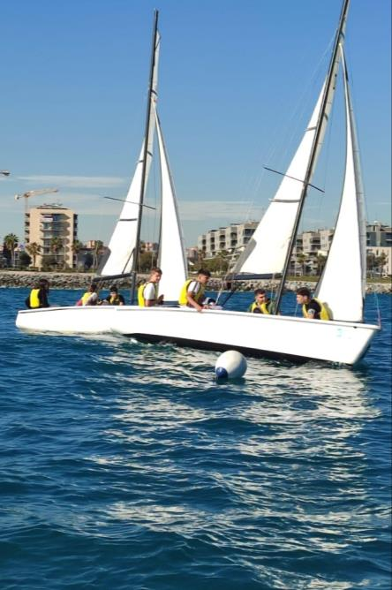
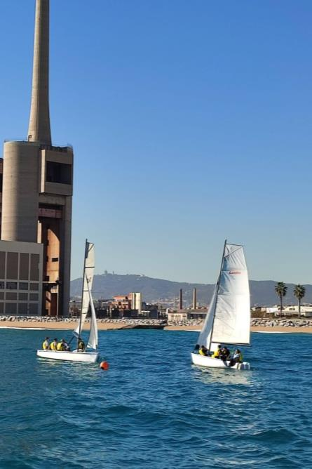
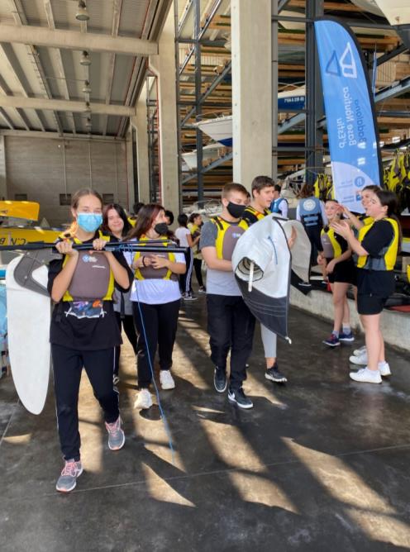
Tast d’esports de mar

Slide 13
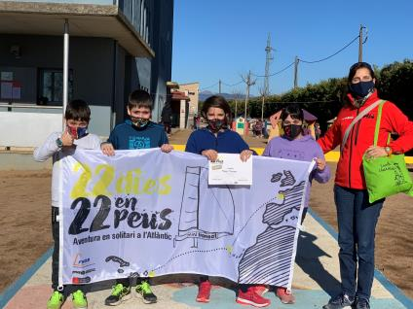
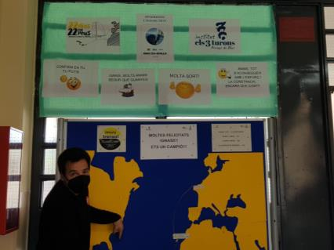
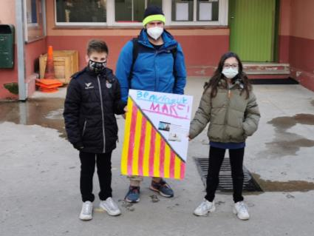
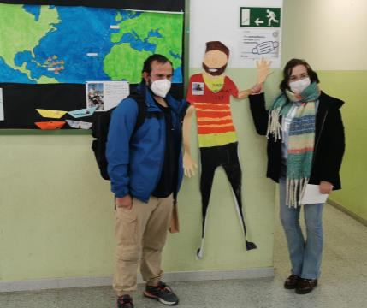
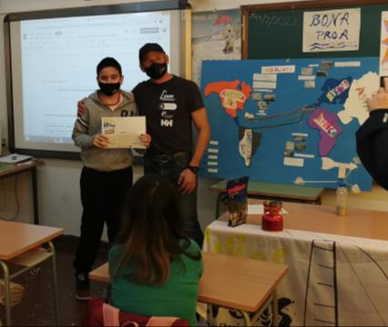
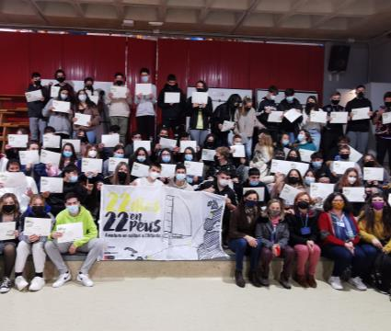
Clausura

Slide 14
Moltes gràcies
Mireia Cornudella
mcornudella@barcelonacapitalnautica.org
Cristina Puig Requejo
puigrcr@mmb.cat
Ismael García Granados
garciagis@mmb.cat

